Slide 1

UNIVERSITÀ DEGLI STUDI DI BERGAMO
Un videogioco su realtà virtuale a basso costo per il trattamento dell'ambliopia
Laureandi:
Fabio Terzi 1015282
Matteo Zambelli 1014593
Relatore: Prof. Angelo Gargantini
Correlatore: Dott.ssa Silvia Bonfanti

Slide 2


INTRODUZIONE – Il progetto
Sviluppare un sistema per la diagnosi e il trattamento di ambliopia, basata sulla visione binoculare in modo accessibile:
poco costoso
user friendly
adatto per uso domestico e facilmente estendibile
Car Racing Cardboard curare l’ambliopia tramite il gioco
Scuola di Ingegneria
Notes:
Il progetto 3D4Amb sfrutta la tecnologia 3D active shutter per garantire una visione
binoculare, cioè per mostrare immagini diverse all'occhio normale e all'occhio
pigro. Il progetto punta a sviluppare una tecnologia per consentire una facile diagnosi
dell'ambliopia e il suo trattamento per mezzo di giochi interattivi e attività di
intrattenimento.La soluzione proposta mira ad eliminare i problemi del trattamento
classico dell'occlusione, è adatto ad un uso domestico, e potrebbe, almeno in parte,
sostituire l'occlusione dell'occhio normale.
L'obiettivo principale di questo progetto di ricerca, denominato 3D4Amb, è di sviluppare
un sistema per la diagnosi e il trattamento di ambliopia, basata sulla visione
binoculare in modo accessibile. Con il termine accessibile si intende: poco costoso,
user friendly, adatto per uso domestico e facilmente estendibile.

Slide 3

INTRODUZIONE – Obiettivo
2013, Laurea di primo livello: Applicazione desktop (Space Invaders)
Scheda grafica 3D
Monitor 3D
Oggi con Car Racing Cardboard, è suciente acquistare un visore 3D come Google Cardboard (reperibile a circa 10$ online),utilizzare uno smartphone e l'applicazione proposta da 3D4Amb
VANTAGGIO: bacino d'utenza molto più ampio.
Scuola di Ingegneria

Slide 4
AMBLIOPIA
Disturbo 1 slide
Trattamenti 1 slide
Scuola di Ingegneria

Slide 5
L’IDEA DI 3D4Amb
idea1 slide
Google Cardboard 1 slide
Scuola di Ingegneria

Slide 6
CAR RACING CARDBOARD
Principio di trattamento tramite il gioco 1 slide
Il gioco 1 slide
Scuola di Ingegneria

Slide 7
GUIDA ALL’ UTILIZZO
Le immagini della guida che scorrono una sopra l’altra (facendo scomparire la precedente)
Scuola di Ingegneria

Slide 8
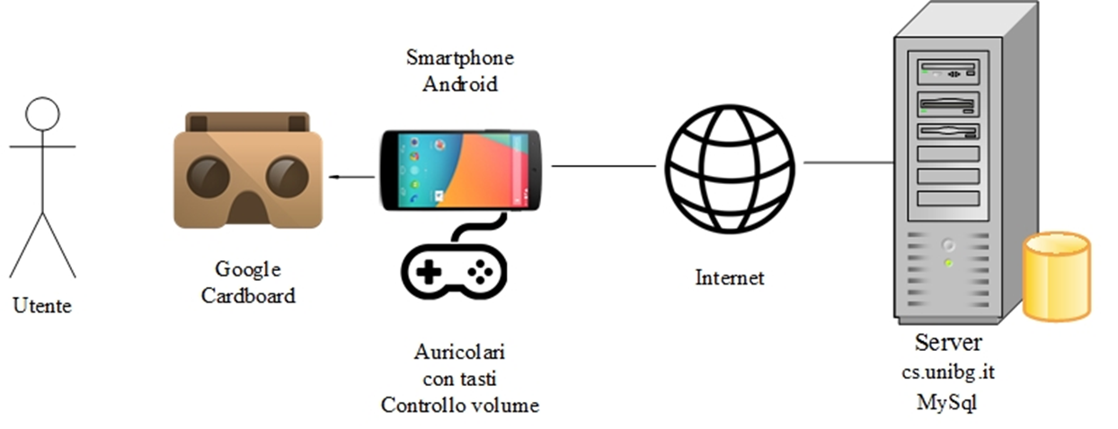
ARCHITETTURA DI SISTEMA
Scuola di Ingegneria

Slide 9
ALGORITMI
Qualcosa su server e varie chiamate (2 slide)
Gamethread 1 slide
Asynctask ??
Scuola di Ingegneria

Slide 10
SOCIAL MEDIA
Slide veloce
Scuola di Ingegneria

Slide 11
DATI
dati app
Numero download
Crashlitics
Dati gioco
Scuola di Ingegneria

Slide 12
CONCLUSIONI
Prima parte conclusioni
Paper
Sviluppi futuri
????? I dati che abbiamo raccolto????
Tempo 25 minuti
Scuola di Ingegneria

